Slide 1
Creatief denken
Nieuwe ideeën ontwikkelen

Slide 2
Creatief denken
Uitleg over brainstormen
Divergeertechnieken
Convergeertechnieken
Optimalisatietechnieken

Slide 3
Hoeveel vierkanten?

Slide 4
Hoeveel vierkanten?
16 kleine vierkanten
9 grote vierkanten (opgebouwd uit 4 vierkanten)
1 heel groot vierkant
Kleine zwarte vierkantjes op elk kruispunt
Etc.

Slide 5
Raadsel
Een man woont op de tiende verdieping van een appartementencomplex. Iedere dag neemt hij de lift naar beneden om te gaan werken of winkelen. Wanneer hij terugkeert, neemt hij de lift naar de zevende verdieping en neemt vervolgens de trap naar zijn appartement op de tiende verdieping. Behalve op regenachtige dagen, want dan neemt hij rechtstreeks de lift naar de tiende verdieping.
Hij haat lopen, waarom doet hij dit ?
De man uit de flat is een dwerg en kan nog net het knopje voor de zevende verdieping indrukken. Als het regent, gebruikt hij zijn paraplu om het knopje van de tiende verdieping in te drukken.

Slide 6
Opdracht
Maak 2 vierkanten die elkaar niet raken door 8 lucifers/prikkers te verwijderen.

Slide 7
Hoeveel F’s in de tekst?
Na deze fantastische fietstocht lust ik wel een glaasje Fanta of Fristi of andere frisdrank.
Aantal: 7
Na deze fantastische fietstocht lust ik wel een glaasje Fanta of Fristi of andere frisdrank.

Slide 8
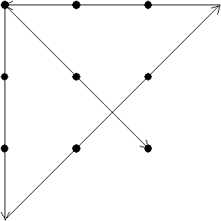
Punten verbinden
Verbind de punten door middel van 4 lijnen

Slide 9
Opdracht
Op welk nummer staat de auto geparkeerd?
11 x 11 = 4
22 x 22 = 16
33 x 33 = ???
2 x 2 = 4
4 x 4 = 16
6 x 6 = 36

Slide 10
Creatief waarnemen
Alle mogelijkheden bedenken zonder vooroordeel
Een boek is om te lezen, maar wat kan je nog meer met een boek?
Steun
Verhoger
Stukjes papier
Kastvulling
Plantendroger
Etc.

Slide 11
Wat zie je in deze tekening?

Slide 13
Wat zie je

Slide 14
Wat zie je
Lift

Slide 17
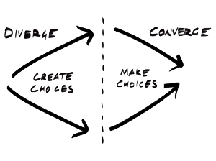
Wat is brainstormen?
Brainstormen is op een snelle en creatieve manier veel nieuwe ideeën over een onderwerp of vraagstuk verkrijgen.

Slide 18
Regels voor brainstormen
Laat je ideeën de vrije loop.
Oordeel niet over ideeën.
Niets is fout of gek.
Schrijf altijd alle ideeën op.
Je mag andermans ideeën gebruiken om daar een ander/beter idee van te maken.

Slide 19
Uitstel van oordeel
Een oordeel hebben is heel belangrijk maar niet in elke fase
Bij de ideefase het oordeel uitstellen om zo tot zo veel mogelijk ideeën te komen.
HOE MEER IDEEEN HOE BETER

Slide 21
Divergeren

Slide 22
Divergeren
De eerste ideeën zijn meestal voor de hand liggend.
Doorgaan met het bedenken van alternatieven
Uitstel van oordeel
Wat zijn mogelijke antwoorden op de vraag: 1 + 1 = ?

Slide 23
1+1 = ?
1+1 = 2
1+1 = 11
1+1 = meer (dan 1)
1+1 = twee
1+1 = duo, paar, samen
1+1 = groei, groter, beter
1+1 = 0 (digitaal)
1+1 = 3-1 of 4-2 (en alle andere combinaties die samen 2 zijn)
1+1 = 1 + 1

Slide 24
A E I F U
Welke letter hoort niet in het rijtje thuis?
A
Is de enige eerste letter van het alfabet
Heeft twee beentjes op de grond
Als je hem op z’n kop zet valt hij om
Heeft als enige een gesloten ruimte in het midden.
E
Heeft 3 horizontale strepen
Op z’n kant is het een M of W.
Je kunt er iemand mee roepen
Rechterkant is open
I
Enige met een puntje
Staat te vroeg in het rijtje (alfabetisch)
Is de smalste letter
In het Engels is I een woord
Staat niet in het woord UEFA
F
Is onstabiel
Enige medeklinker
U
Enige ronde vorm
Beleefde letter
In de tweede helft van het alfabet

Slide 25
Flexibel associëren
Wat hebben deze twee woorden met elkaar gemeen?
Zonnebloem en Spiegelei
Gele kleur – Elk een specifieke kleur – Sunny side up – Zonnige kleur en vorm – Vrolijkheid – Een ronde kern en omhulsel – Leuk voor kinderen – etc.

Slide 26
Associatieketting
Je begint met een term je associeert verder op de voorgaande term:
Water – Drinken – Frisdrank – Zomer – Strand – Zeilen – Surfen - …..

Slide 27
Denktechnieken
Opdracht
Divergeren
Convergeren
Optimaliseren
Ideeën generen
Kansrijke ideeën selecteren
Eisen
Ideeën verbeteren

Slide 28
Divergeren
Honderden technieken om te divergeren

Slide 29
Oefenopdracht Efteling
De Efteling is op zoek naar een nieuwe voedingsconcept voor bij hun attracties.
Kies als groep een Efteling attractie
Ga op zoek naar een nieuw voedingsideeën voor bij deze attractie.

Slide 30
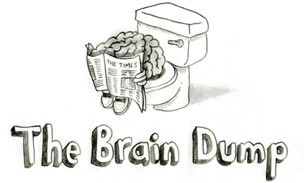
Braindump
Techniek om te divergeren.
Ideeën die nu al in je hoofd hebt of als eerst in je op komen op tafel gooien.
Hoe meer ideeën hoe beter!

Slide 31
Mindmap
Techniek om te divergeren.
Schrijf het onderwerp midden op een groot vel papier.
Schrijf alle associaties op die het onderwerp bij jou oproepen.
Associeer weer verder op de voorgaande associaties.

Slide 32
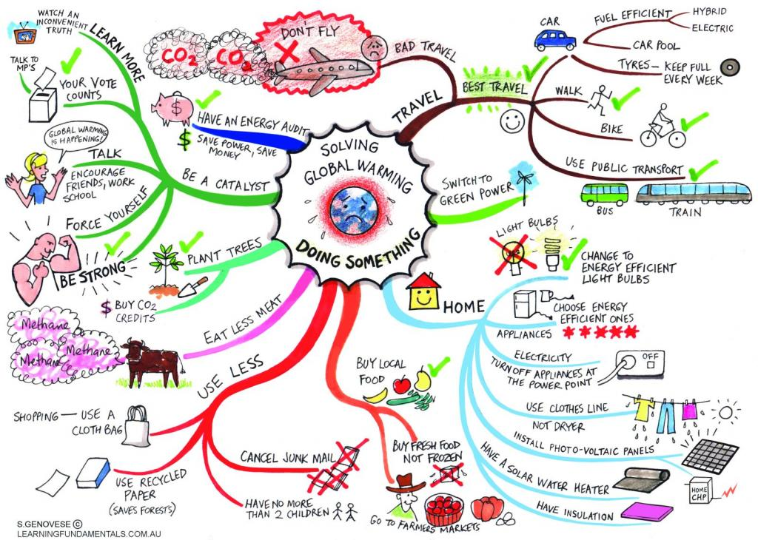

Slide 33
Brainwriting
Techniek om te divergeren.
Ieder groepslid schrijft een idee op een blad.
Als iedereen een idee heeft opgeschreven dan geef je het blad door aan de buurman/vrouw.
De buurman/vrouw bedenkt een nieuw idee dat geïnspireerd is op de bovenstaande ideeën.
Je herhaalt de stappen een aantal keer.

Slide 34
Morfologische kaart
Techniek om te divergeren.
Bedenk zoveel mogelijk eigenschappen.
Bedenk per eigenschap zoveel mogelijk associaties.
Maak willekeurige combinaties.
Kijk wat dit voor nieuwe ideeën oplevert.
Vormen | Rond | Vierkant | Ster | Hart | Ruit | …
Sauzen | Crème fraiche | Tomaten-saus | Bbq saus | Kaassaus | Ketchup | …
Kruiden | Bieslook | Tijm | Basilicum | Munt |  | …
Eet mogelijkheden | Thuis | In de trein | In de auto | Op school | Bij het sporten
Eet momenten | Lunch | Ontbijt | Diner | Tussendoor | Snack
Etc.

Slide 35
Convergeren

Slide 36
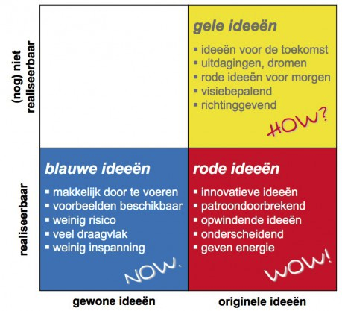
COCD-box
Wordt gebruikt om te convergeren.
Ideeën worden onderverdeeld in 3 categorieën.
Het gebruik van de COCD box is met name interessant voor het selecteren van ideeën die innovatief en realiseerbaar moeten zijn.
Meestal worden de rode ideeën gekozen om verder uit te werken.

Slide 37
Criteria matrix
Wordt gebruikt om te convergeren.
Ideeën worden beoordeeld op de gestelde randvoorwaarden
 | Idee 1 | Idee 2 | Idee 3 | Idee 4
Originaliteit | +++ | + | -- | --
Doeltreffendheid | + | + | +++ | +
Technische realiseerbaarheid | - | + | ++ | +
Kosten | +- | ++ | --- | --
Etc.
Opgeteld. | 3+ | 5+ | 0 | 2-

Slide 38
Aan de slag
Ga met je groep ideeën verzinnen voor een foccacia voor jullie doelgroep.
Je mag 2 ingrediënten toevoegen/vervangen
Je mag maximaal 2 soorten kruiden/specerijen toevoegen
De vorm van de foccacia mag je zelf verzinnen

Slide 39
Foccacia
1 Brood
Benodigdheden
• 400 g meel, plus extra voor het bestuiven • 100 g fijngemalen griesmeel • 1 zakje gedroogde gist a 7 g • ½ el suiker • extra vergine olijfolie • ½ el zout
Bereidingswijze
1 Meng beide meelsoorten en een ½ eetlepel zout in een grote kom en maak een kuiltje in het midden. 2 Schenk 300 ml lauwwarm water in een maatbeker en voeg de gist en suiker toe. Roer er een papje van, zodat de gist wordt geactiveerd. Als het papje begint te schuimen, kun je het langzaam in het kuiltje gieten en mengen, tot alle ingrediënten samenhang gaan vertonen. 3 Bestuif een schoon werkvlak met meel en kneed het deeg 5 minuten, of tot het zacht en soepel is. 4 Vet een grote, schone mengkom in met wat olijfolie en leg het deeg erin. Bestuif het met wat extra meel, leg er een schone theedoek overheen en laat 30 minuten op een warme plaats rijzen tot het dubbele volume. 5 Verwarm de oven voor op 220 ºC. 6 Als het deeg is gerezen, kun je het met je vuisten duwen, slaan en vouwen. Leg het deeg op een bakplaat van ca. 20 x 30 cm en spreid het uit om het passend te maken. 7 Druppel er tot slot nog wat olijfolie over. Dek het af met een schone theedoek en laat het nog eens 20 minuten rijzen. 8 Bak de focaccia 20 minuten, of tot de bovenkant goudbruin is en de binnenkant nog zacht.
(Oliver, sd)

Slide 40
Optimaliseren

Slide 41
PMO techniek
Wordt gebruikt om te optimaliseren.
Pluspunten, minpunten, ontwikkelen
De beste ideeen uit de criteria matrix worden bekeken bij de PMO methode.
Pluspunten en minpunten worden opgeschreven. Bij ontwikkelen probeer je de minpunten om te buigen in pluspunten.
Pluspunten | Minpunten | Ontwikkelen
Doeltreffend idee | Kostprijs is te hoog | Product aantrekkelijker maken Kostprijs verlagen

Slide 42
SCAMPER
Wordt gebruikt om te optimaliseren.
Substitueren
wat zijn alternatieven, andere ingrediënten, ander materiaal, ander proces, andere verpakking, andere uitstraling, andere locatie?
Combineren
Kunnen we nieuwe combinaties maken om een beter product te krijgen?
Aanpassen
Wat kun je aanpassen? Verander het doel, kleur, beweging, geluid, smaak, geur, kleur, verpakking? Wat kan ik kopiëren van een ander product/sector/markt? Wat kan ik imiteren?

Slide 43
Maximaliseren/minimaliseren
Kun je het product aanpassen door toe te voegen, groter maken, meer tijd, meer geld, meer waarde, meer ingrediënten, meer product, overdrijven? Anderzijds, wat kun je weglaten, kleiner maken, mini versie, minder product, lichter, delen?
Passend gebruiken
Hoe kun je het product anders gebruiken? Een andere functie geven of een ander eetmoment?
Elimineren
Wat kun je elimineren? Verwijderen? Afval? Kosten? Tijdsreductie? Inspanningsreductie?
Reorganiseren
Wat kan herschikt worden? Componenten uitruilen? Ander patroon? Andere vormgeving, andere uitstraling? Veranderen schema?

Slide 44
Meer technieken?
http://www.creatiefdenken.com

